Slide 1
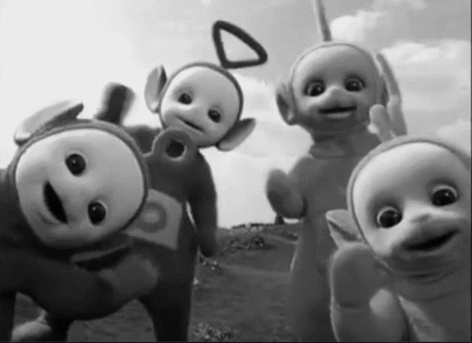
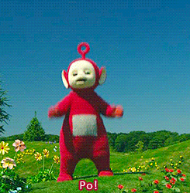
Recordar é...
preciso
Retrospectiva do 1º semestre

Slide 2
Rever o que cobramos neste 1º momento:
Faça uma retrospectiva do que apareceu, sugiro seguir uma cronologia temporal (vá desde janeiro até junho):
Charlie Hebdo: questões como intolerância, liberdade de expressão, limites para a imprensa vão se transformar em temas;
Após decapitação de 20, Egito ataca alvos do Estado Islâmico: a guerra contra o terror;
Indonésia e a execução de prisioneiros (brasileiros), a polêmica em torno do paranaense Rodrigo Muxfeldt Gularte (discussão: tráfico de drogas)
Em março: um universitário de 23 anos morreu após ingerir uma grande quantidade de álcool durante uma festa em Bauru, no interior de São Paulo. O estudante de engenharia Humberto Moura de Fonseca teria consumido 30 doses de vodca em uma competição com os colegas;

Slide 3
15 de março: o maior protesto que São Paulo já viu: Fora Dilma! Segundo o Instituto Datafolha, 210 mil manifestantes participaram do protesto na Avenida Paulista. Segundo a Folha, "o número refere-se ao total de pessoas diferentes que participaram em algum momento", sendo que, quando houve a maior concentração, por volta das 16 horas, havia 188 mil manifestantes. Segundo a Polícia Militar, o protesto reuniu 1 milhão de pessoas; (discussão: o poder das manifestações na democracia)
O governo na luta contra o tabagismo: A Agência Nacional de Vigilância Sanitária (Anvisa) aprovou, em abril, resolução que determina um novo modelo de embalagem para produtos derivados de cigarro. Além da foto na parte de trás do maço, que já vem com uma advertência sobre os efeitos nocivos do cigarro, a parte da frente da embalagem também deverá trazer uma advertêrcia ocupando 30% dessa face. O texto da advertência deve ser: "Este produto causa câncer. Pare de fumar. Disque saúde: 136". A resolução determina ainda o tamanho e a cor das letras e do fundo. Os pacotes não poderão, de acordo com a norma, ter nenhum dispositivo que possa esconder ou dificultar a visualização da mensagem.

Slide 4


Slide 5
Racionamento de água em São Paulo: O presidente da Sabesp, Jerson Kelman, negou de todas as maneiras que seja necessária a implementação de um rodízio de água em São Paulo, pelo menos neste ano, e o considerou uma "hipótese remota". “Na situação hídrica atual, a possibilidade de rodízio está evitada.
Educação: Renato Janine Ribeiro, novo Ministro da Educação, assume o cargo em abril, o anúncio do novo nome foi feito no dia 27 de março. (Seria interessante analisar o currículo dessa autoridade.
Democracia? O governador do Paraná, Beto Richa (PSDB) e o abuso policial na manifestação de professores em greve em Curitiba. O cúmulo: houve recusa do governador em interromper a repressão após uma conversa com o ministro da Justiça, José Eduardo Cardozo.

Slide 6
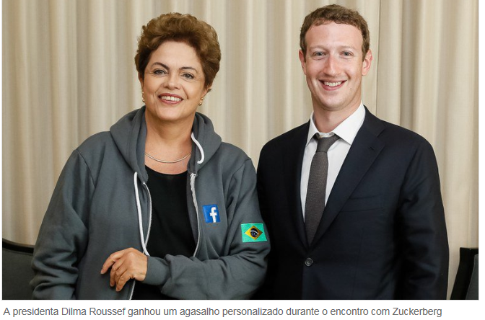
Inclusão digital: A presidente Dilma Rousseff e o presidente do Facebook, Mark Zuckerberg, anunciaram em abril uma parceria entre a empresa e o governo brasileiro para levar acesso à internet gratuita para a população de baixa renda. O acesso será limitado a alguns serviços, que o governo brasileiro vai disponibilizar na área de saúde e educação, por exemplo. Há um projeto piloto em Heliópolis, em São Paulo. Mark participou do Foro Empresarial – uma reunião paralela à 7ª Cúpula das Américas, que reuniu os líderes de 35 países da região, na cidade do Panamá.

Slide 7
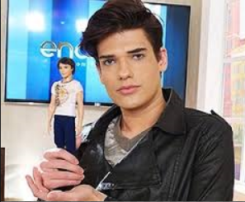
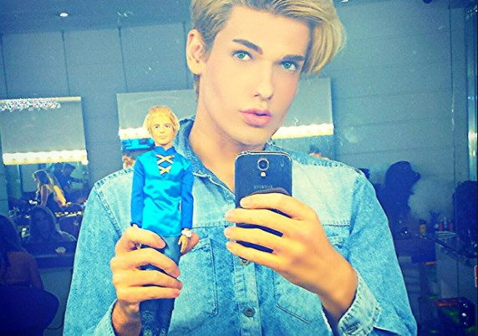
Vaidade: Celso Pereira Borges, conhecido como Ken Humano, morreu na tarde desta quinta-feira, 4 de junho. chegou a fazer seis cirurgias plásticas e outras intervenções estéticas e ganhou o apelido de “Ken humano” brasileiro em referência ao namorado da Barbie.

Slide 8
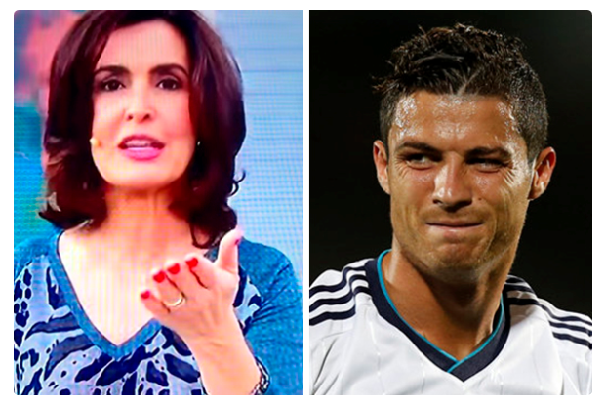
Os fãs de música sertaneja acordaram tristes na manhã desta quarta (24 de junho): um ídolo e jovem talento do estilo musical, o cantor Cristiano Araújo morreu em um acidente de carro durante a madrugada — nas redes sociais, músicos lamentaram o falecimento do rapaz, que tinha apenas 29 anos e estava acompanhado da namorada no momento do acidente. Ela também morreu.

Slide 9
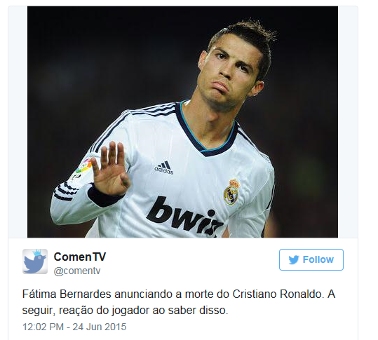
A apresentadora Fátima Bernardes resolveu prestar sua homenagem ao músico durante o programa Encontro desta quarta (24). No entanto, no momento de emoção, a apresentadora acabou se atrapalhando e trocou o nome do músico, Cristiano Araújo, pelo do jogador Cristiano Ronaldo.

Slide 10
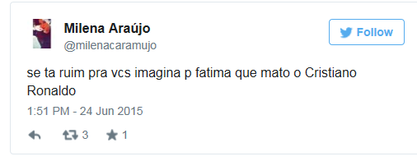

Slide 11
